Slide 1

Piëzo
© 2015 Richel Bilderbeek

Slide 2
Wat is een piëzo?
Piëzo, spreek uit: 'piejeezo'
Een simpel speakertje

Slide 3
Waarvoor is een piëzo?
Om geluid te maken

Slide 4
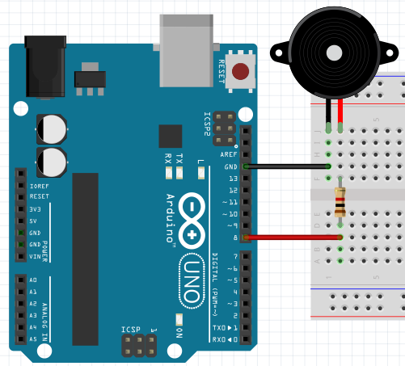
Piëzo aansluiten
Van pin 8 → weerstand van 1000 Ohm (bruin, zwart, rood, goud) → piezo → GND
Piezo kan op beide manieren worden aangesloten

Slide 5
Piëzo aansturen
const int pin_piezo = 9;
void setup() {
pinMode(pin_piezo,OUTPUT);
}
void loop() {
tone(pin_piezo,440,1000);
delay(1);
}

